Slide 1


Муниципальное автономное дошкольное образовательное учреждение
«Детский сад №339 комбинированного вида»
Проектная работа
«Спорт здоровье нам несет!»
Авторы:
Инструктор по физкультуре: Власова Э.И.
Старший воспитатель: Минаева И.Н.
Воспитатели: Барахтина Е.И., Низамиева Л.В.

Slide 2
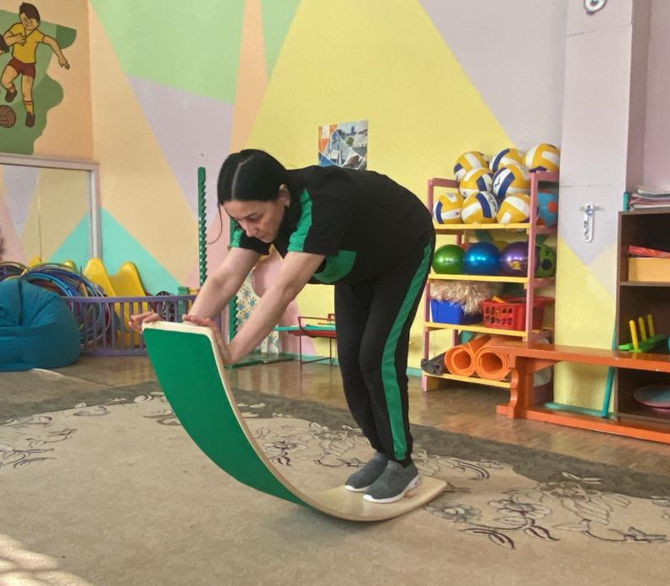
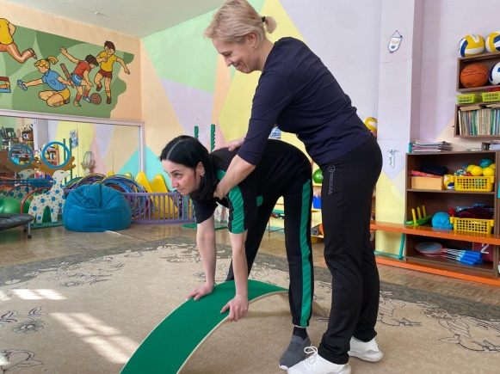
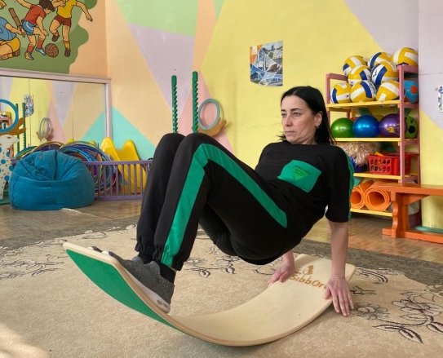
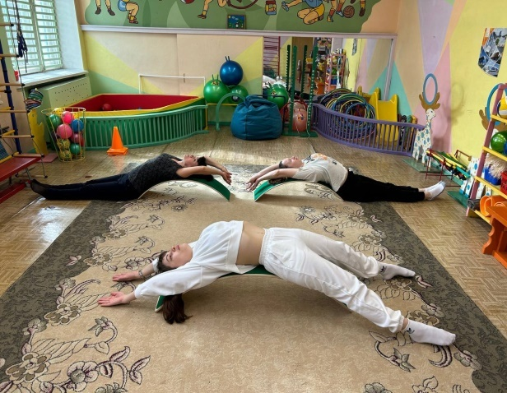
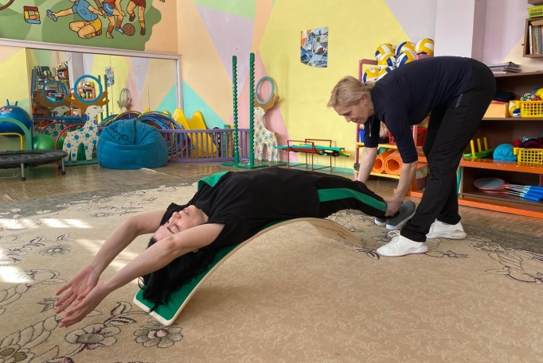
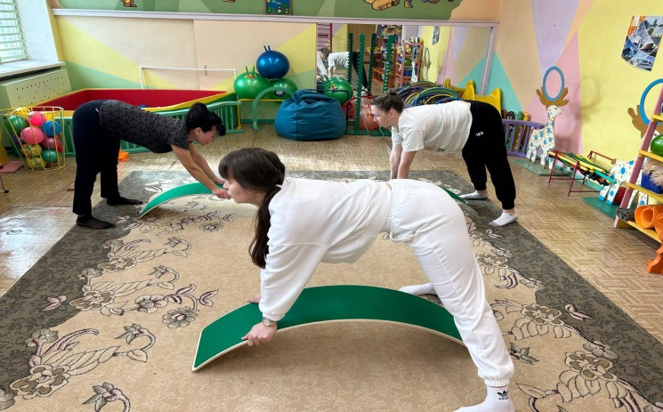
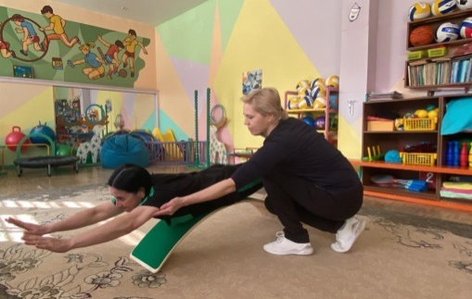
ЗАНЯТИЯ С СИБИРСКИМ БОРДОМ
Сибирский борд – это тренажер
в виде изогнутой доски, который применяется для стимуляции мозжечка, отвечающего за координацию движений, равновесие и мышечный тонус.
Сибборд помогает обрести спортивную форму, укрепляет мышцы, развивает
координацию.

Slide 3
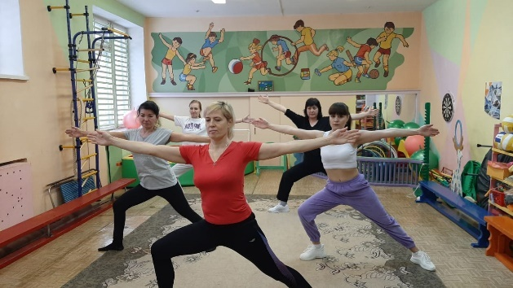
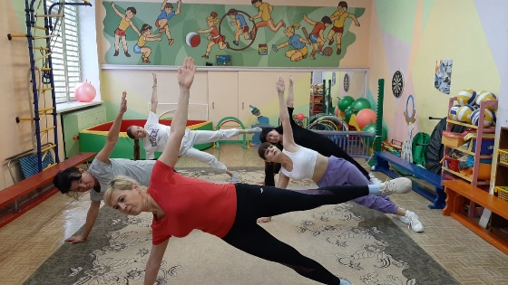
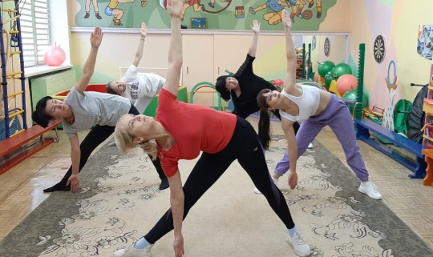
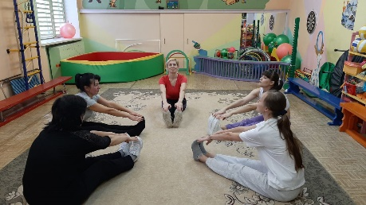
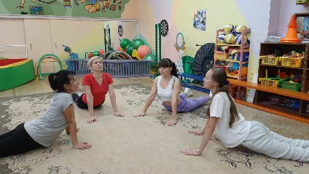
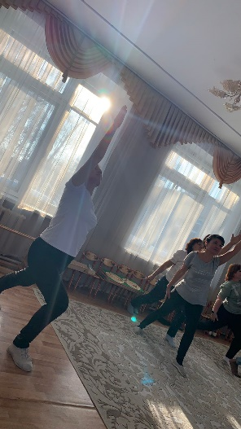
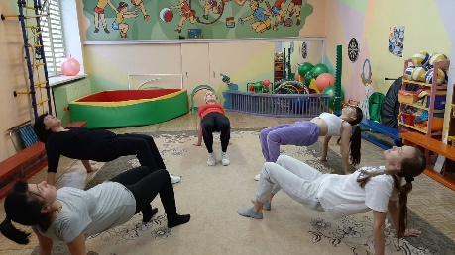
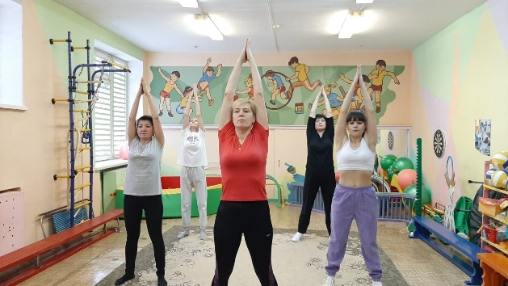
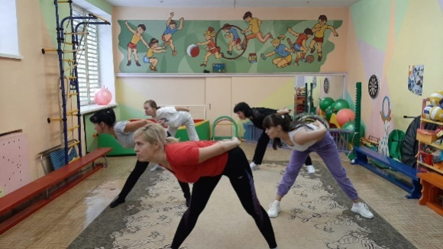
ЙОГА
Благодаря упражнениям йоги приобретается бодрость, гибкость, координация, равновесие. Йога заключает в себе целостный подход к поддержанию здоровья и внутреннего благополучия, который обеспечивает хорошее самочувствие и укрепляет внутренние органы.

Slide 4
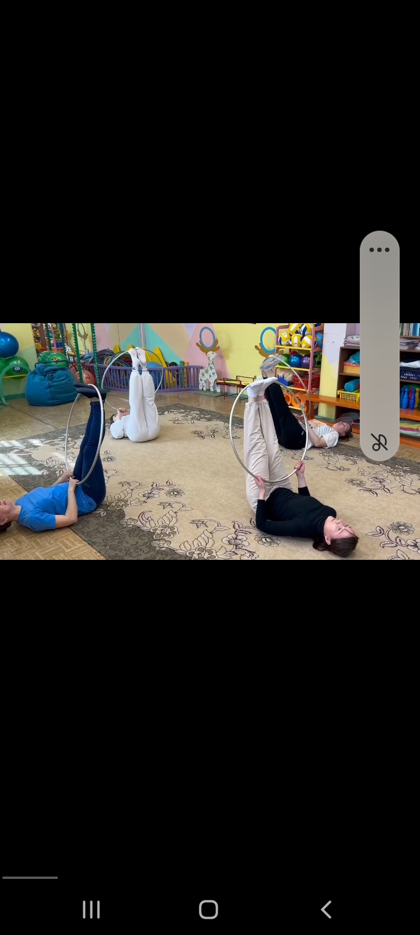
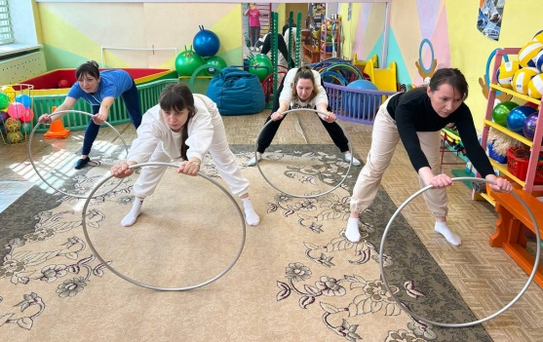
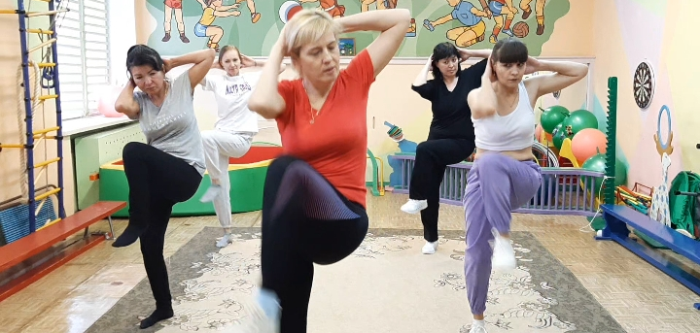
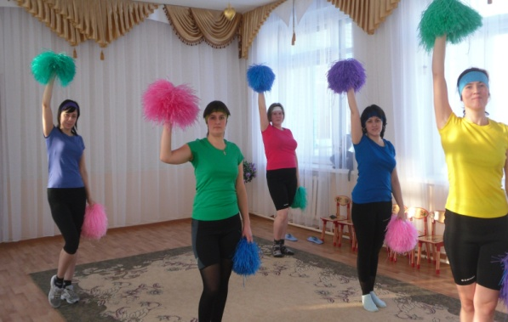
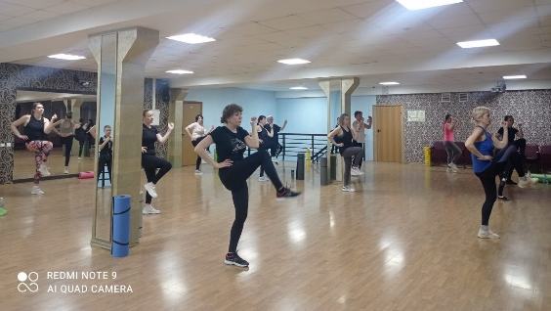
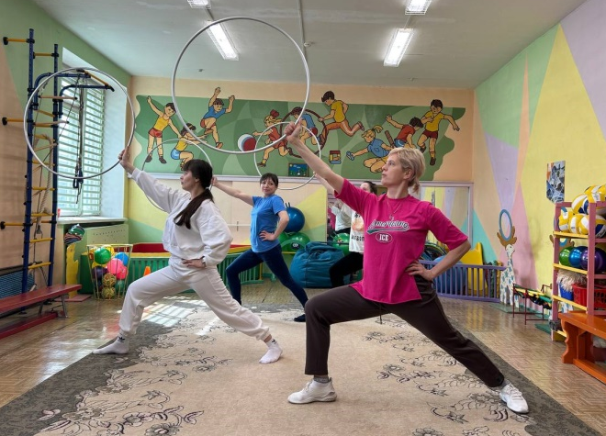
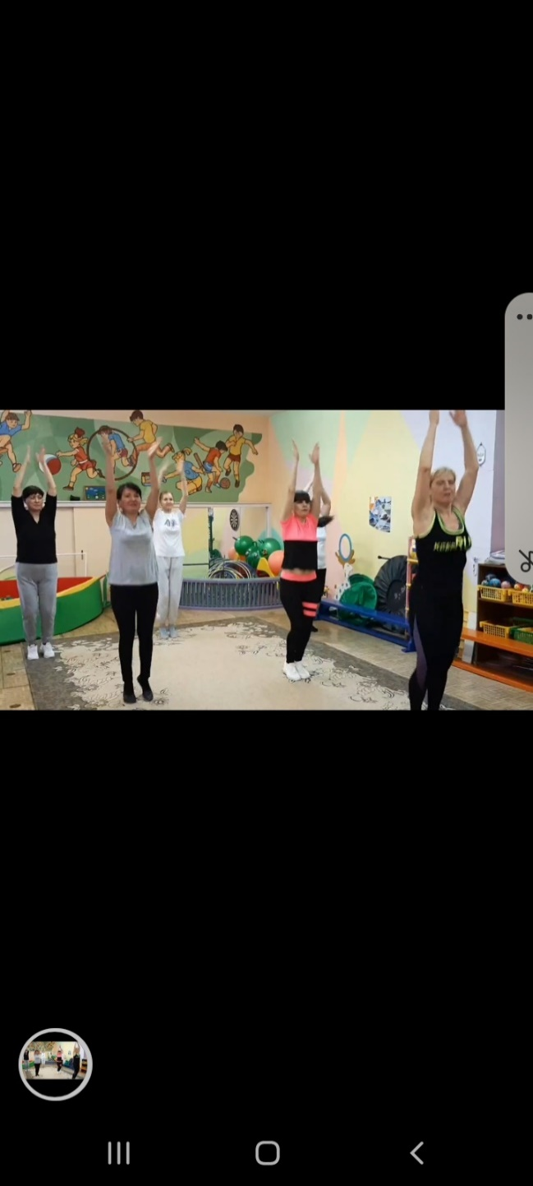

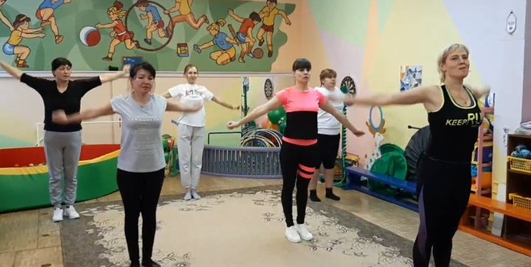
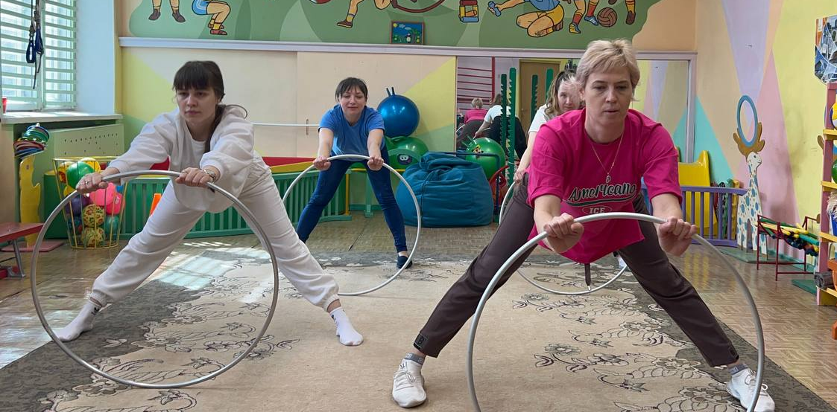
Аэробика
Аэробика – это система упражнений, направленных на развитие аэробных возможностей энергообеспечения двигательной активности. Оздоровительная аэробика оказывает положительное влияние на все системы организма человека: сердечно-сосудистую, дыхательную, эндокринную и др.

Slide 5
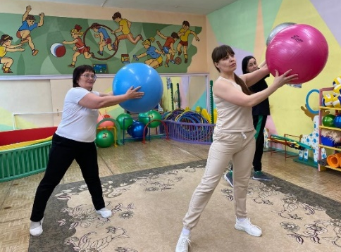
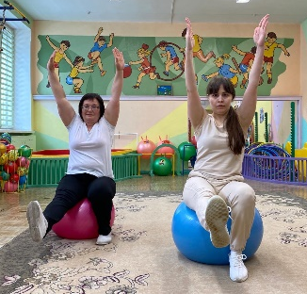
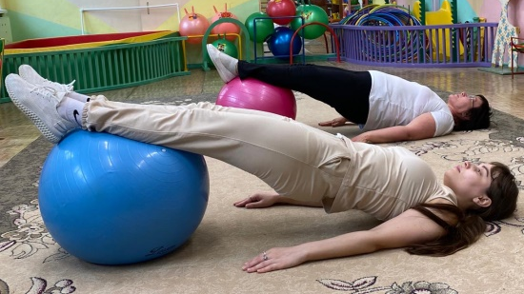
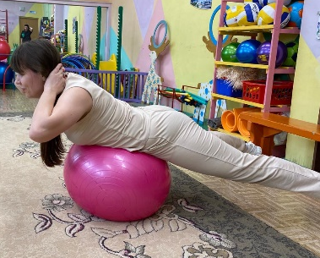
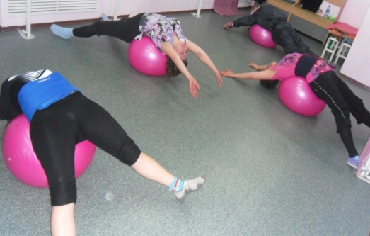
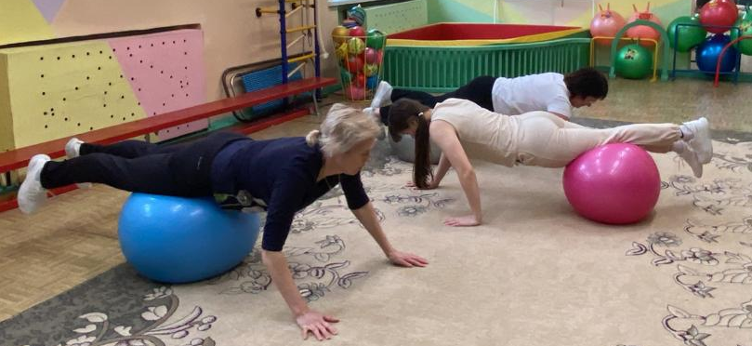
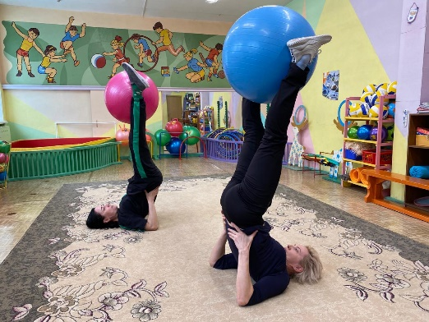
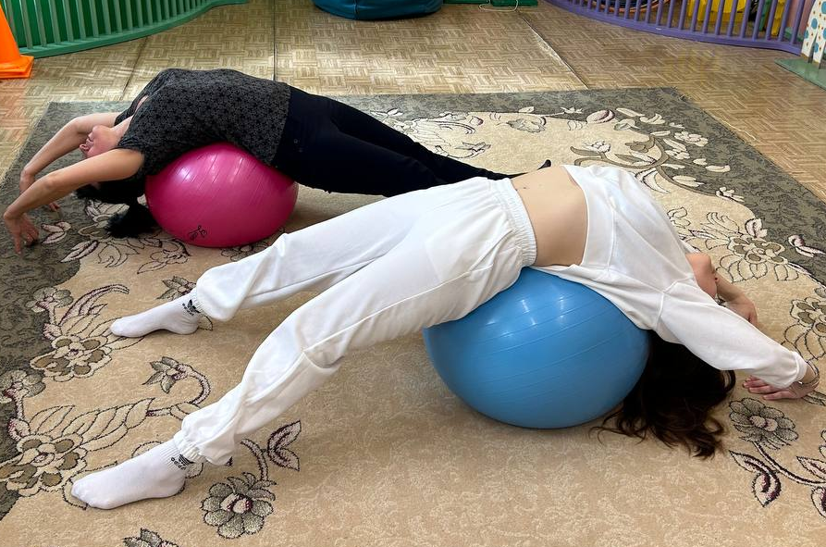
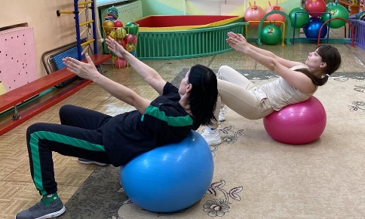
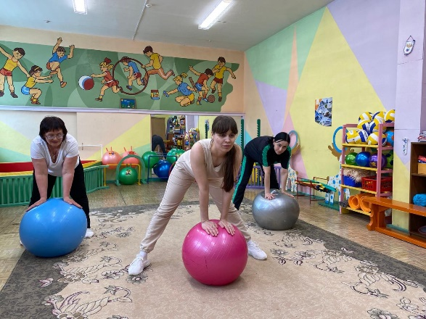
Фитбол-аэробика
Это комплекс разнообразных движений и статических поз с опорой о специальный мяч диаметром от 45 см до 85 см. Занятия с мячом оказывают положительное воздействие на мышцы спины, тазового дна, нижних и верхних конечностей, позвоночник, основные мышечные группы и вестибулярный аппарат.

Slide 6
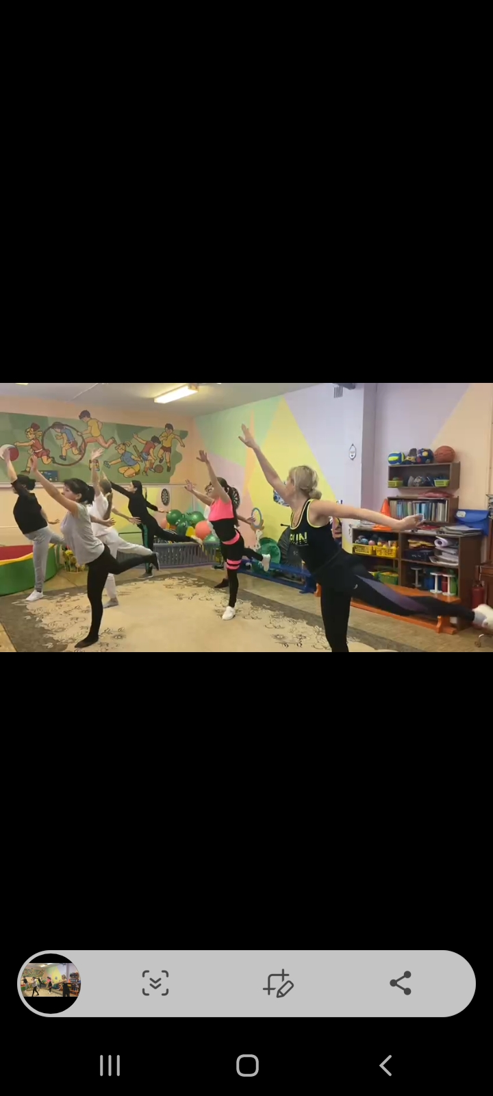
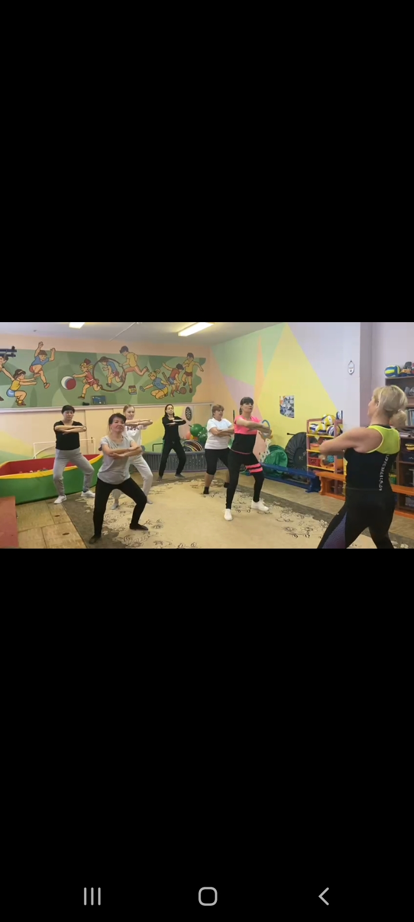
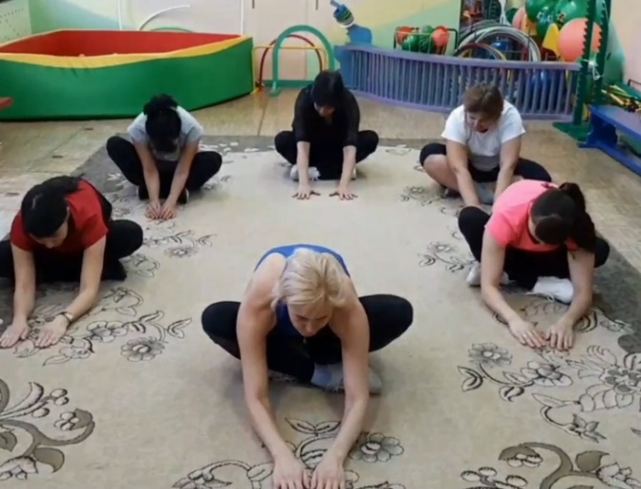
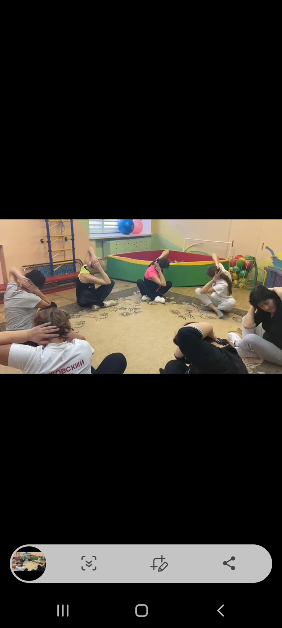
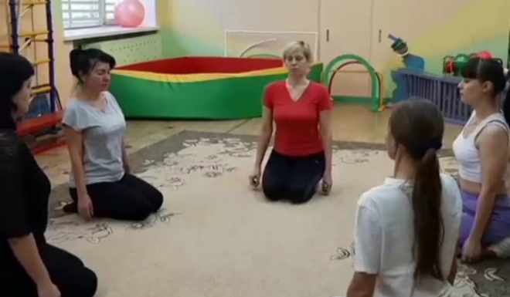
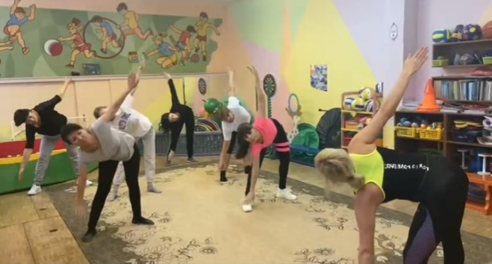
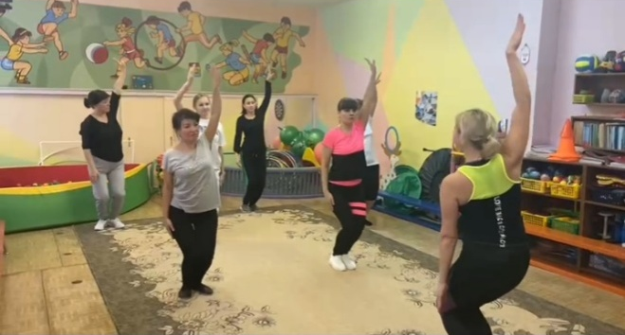
ПИЛАТЕС
Это система упражнений, направленная на глубокую проработку всех мышц тела, минимизирующая нагрузку на позвоночник. Исправляет осанку, улучшает эластичность связок, подвижность суставов, укрепляет мышцы спины и брюшного пресса, развивает стройность, координацию и пластичность.

Slide 7
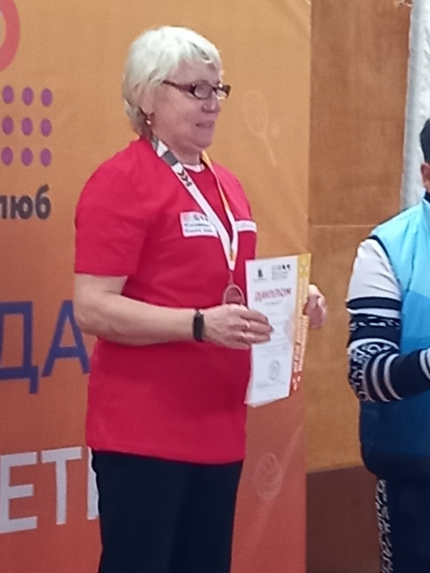
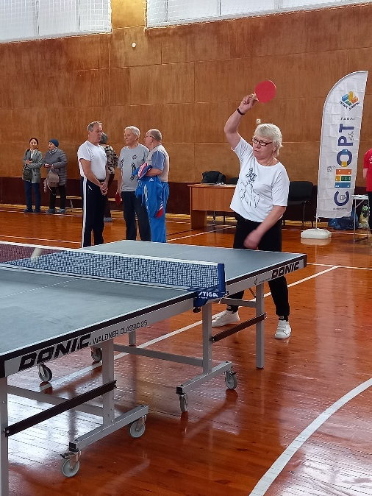
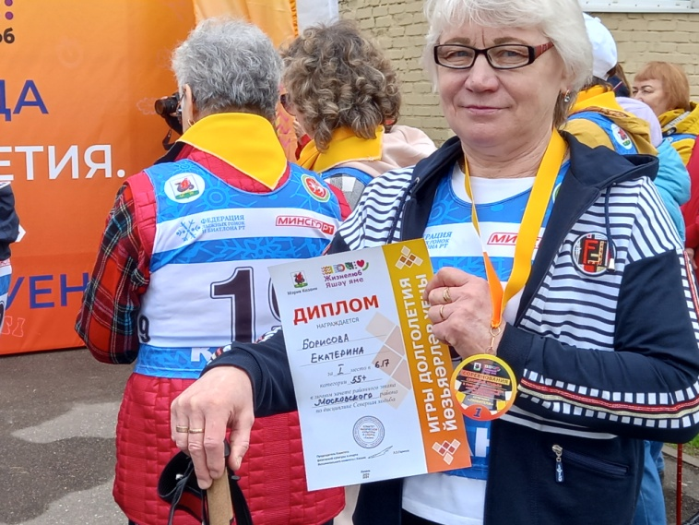
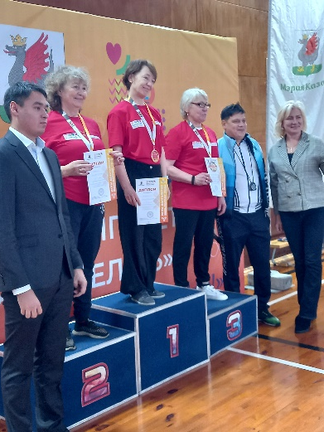
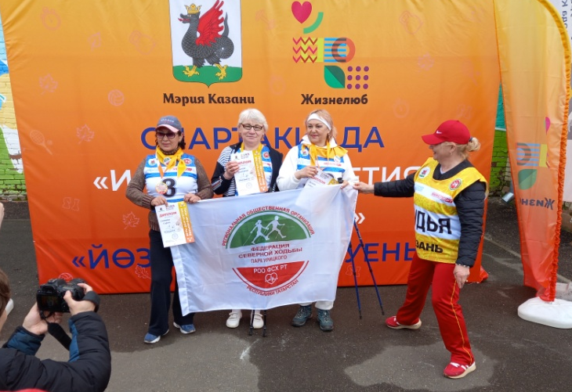
НАСТОЛЬНЫЙ ТЕННИС
Участие в турнире по настольному теннису в категории – спортсмены в рамках спартакиады «Игры долголетия. Жизнелюб»

Slide 8
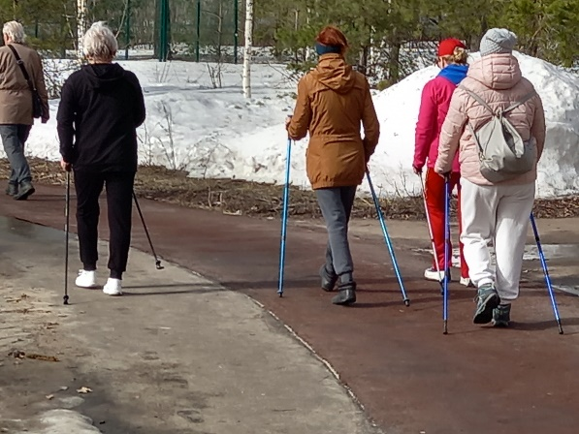
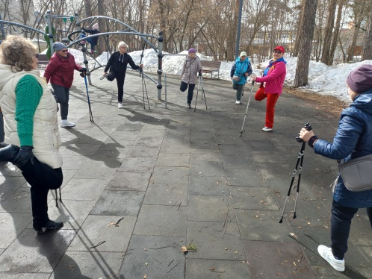
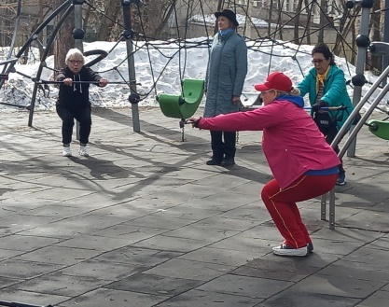




СЕВЕРНАЯ ХОДЬБА
Участие в мастер-классах и соревнованиях по северной ходьбе в рамках спартакиады «Игры долголетия. Жизнелюб»

Slide 9






ЛЫЖНЯ РОССИИ-2024
Участие во Всероссийской массовой гонке «Лыжня России – 2024»
Лыжный спорт сочетает в себе все преимущества кардиотренировок. Получить удовольствие и пользу от катания можно в любом возрасте и даже при небольшой физической подготовке

Slide 10









ЙОГА С РОДИТЕЛЯМИ
Лучший способ приобщить ребенка к занятиям – это показать на собственном примере. Если ребенок видит, что родители испытывают удовольствие от здорового активного досуга, он обязательно будет им подражать. С этой целью родители занимаются парной йогой дома. Она помогает преодолеть коммуникативные барьеры между родителями и детьми. Взрослый и ребенок вместе, в тесном контакте выполняют асаны.

